Slide 1
Процесс обучения школьников в период режима самоизоляции
www.domznaniy.school
От классного руководителя до ученика
Вперед

Slide 2
1. Регистрация в системе
Классным руководителем заполняется документ MS Office Excel, в котором указываются следующие данные:
ФИО ученика
№ школы, класс (с указанием литера)
ФИО родителя
Номер телефона и E-mail адрес родителя
ФИО классного руководителя (он является куратором класса в «Доме Знаний»
Номер телефона и E-mail адрес классного руководителя
Начало
Далее

Slide 3
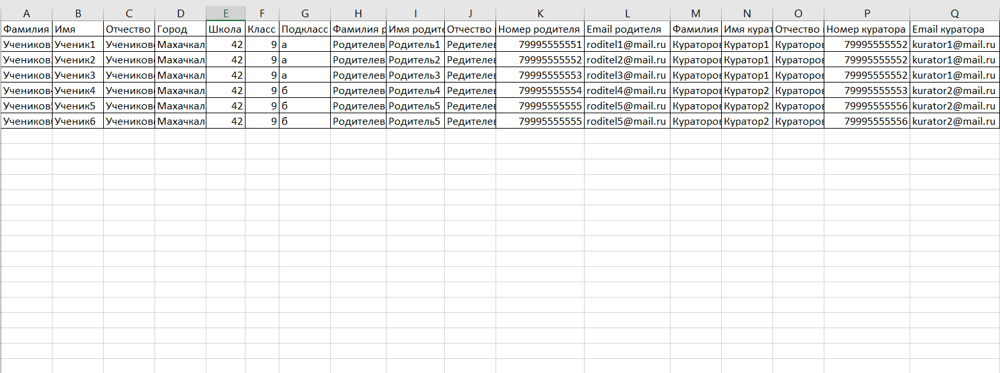
1. Регистрация в системе
Таблица примет следующий вид:
Начало
Далее

Slide 4
Внимание!
В предложенной форме необходимо представить полные актуальные и точные данные!
В СЛУЧАЕ УКАЗАНИЯ НЕВЕРНЫХ ДАННЫХ – АККАУНТЫ НЕ БУДУТ СОЗДАНЫ. ДЛЯ ЭТОГО ВАМ НЕОБХОДИМО БУДЕТ ПРОЙТИ ПРОЦЕДУРУ ПОВТОРНО
Начало
Далее

Slide 5
Успех!
По завершению заполнения, формы собираются в один файл и направляются с электронной почты школы по адресу: info@domznaniy.school с указанием темы письма:
«Школа №(ваш номер), классы (номера классов)
ПОСЛЕ ОБРАБОТКИ И ПРОВЕРКИ ДАННЫХ ВЫ ПОЛУЧИТЕ ДОКУМЕНТ MS OFFICE EXCEL СО СПИСКОМ ДАННЫХ ДЛЯ ВХОДА НА САЙТ DOMZNANIY.SCHOOL
Начало
Далее

Slide 6
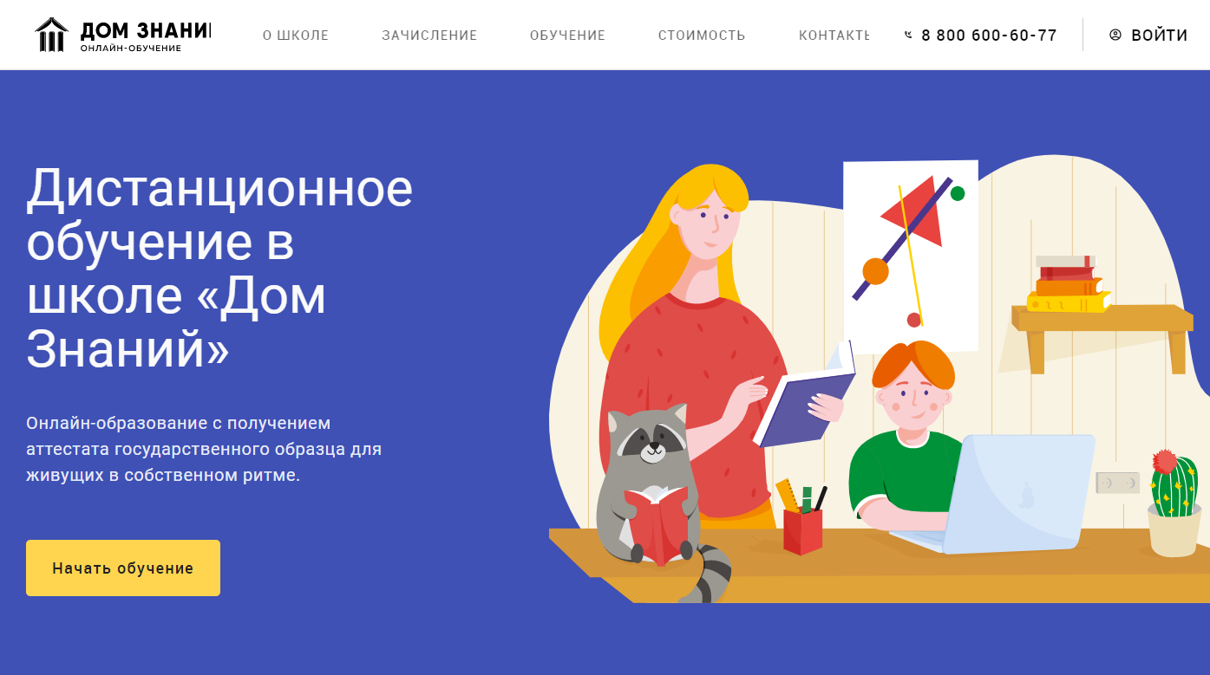
Добро пожаловать!
Для начала обучения/ контроля успеваемости, вам необходимо авторизоваться – для этого достаточно перейти по ссылке Войти – она расположена в правом верхнем углу экрана сайта.

Slide 7
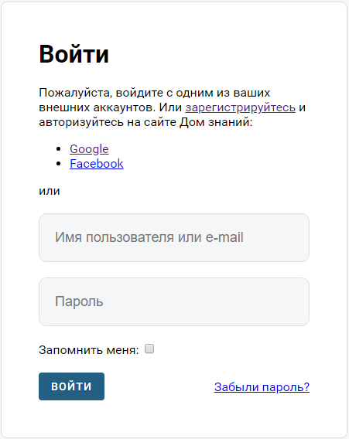
2. Авторизация
Теперь вы можете авторизоваться на сайте, указав свои логин и пароль, полученный ранее.
Для авторизации классного руководителя/родителя можно также воспользоваться адресом электронной почты в качестве логина.

Slide 8
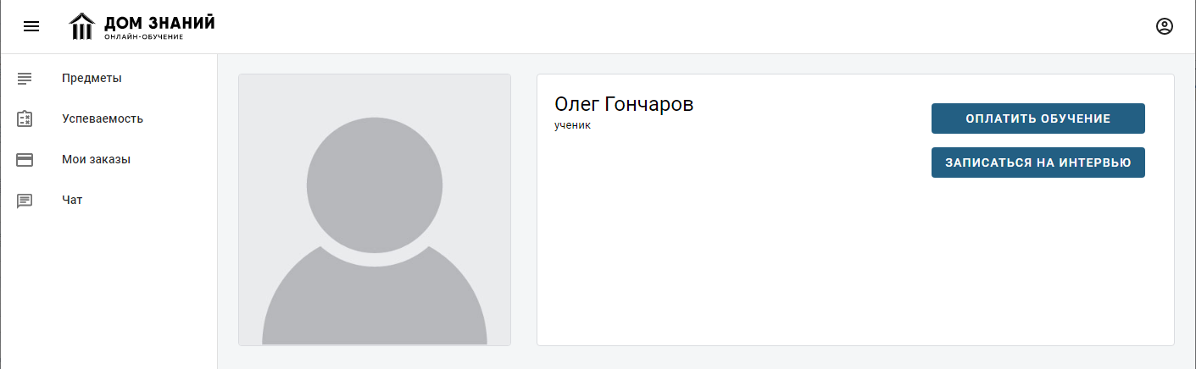
3. Профиль ребенка
НЕТ НУЖДЫ НАЖИМАТЬ НА КНОПКУ.
ДЛЯ ВАС ОБУЧЕНИЕ – БЕСПЛАТНО!
Ребенок в системе…

Slide 9
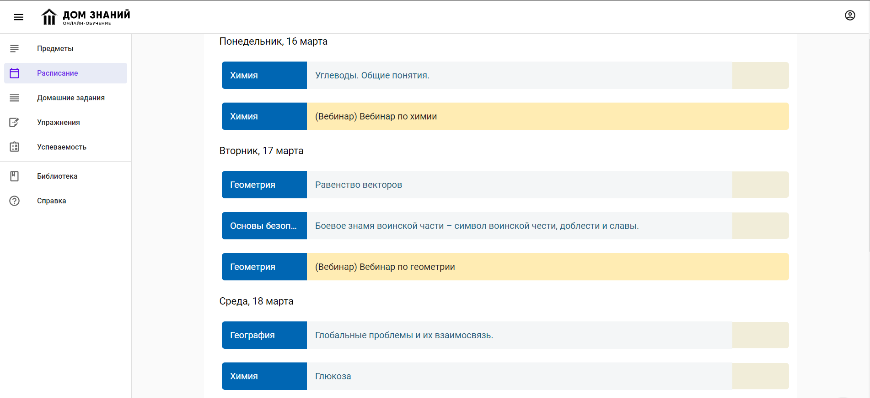
4. Расписание уроков
ОТДЕЛЬНО ОТМЕЧЕНЫ ВЕБИНАРЫ – ОТВЕТЫ НА САМЫЕ ПОПУЛЯРНЫЕ ВОПРОСЫ ПО ТЕМАМ УРОКОВ
РАСПИСАНИЕ СООТВЕТСТВУЕТ УЧЕБНОМУ ПЛАНУ

Slide 10
5. Видеоуроки и Вебинары
Видеоуроки содержат всю необходимую теоретическую информацию, требуемую ФГОС. Благодаря постоянному доступу, ученик может просматривать их необходимое для усвоения материала число раз.
В случае возникновения вопросов, ученик всегда может задать их в форме «Задать вопрос», нажав на кнопку под видеоуроком. Ответы на них можно получить во время Вебинара, который проходит по расписанию.
У каждого урока есть свои задания, выполняя которые ученик получает оценку. В системе есть возможность выставление их автоматически.

Slide 11
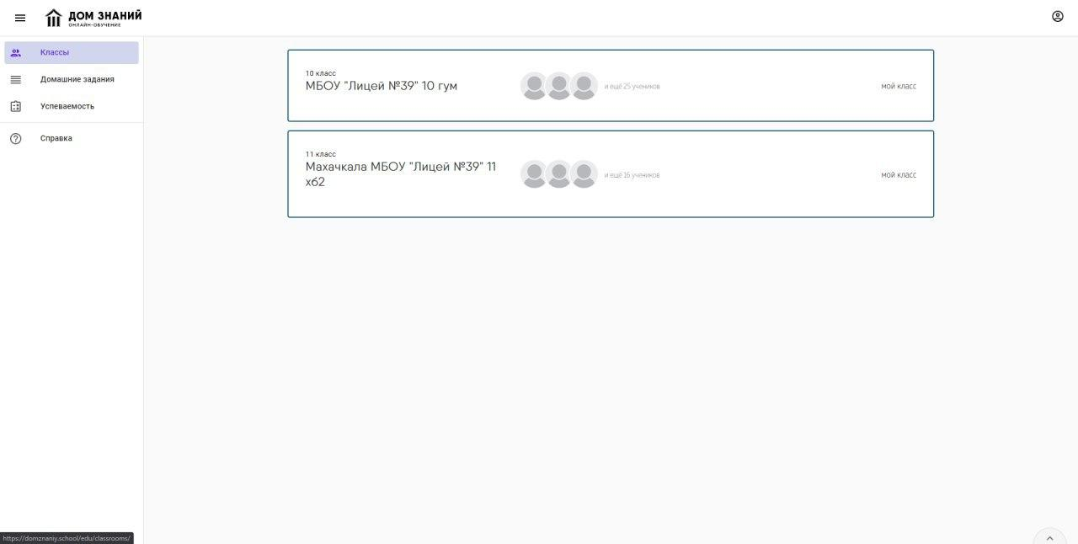
6. Классный руководитель
Классный руководитель в системе «Дома Знаний» является куратором класса, получая доступ к информации по обучению своих подопечных.
В ЛИЧНОМ КАБИНЕТЕ КУРАТОРА УКАЗАНЫ ТЕ КЛАССЫ, В КОТОРЫХ ОН ЯВЛЯЕТСЯ КЛАССНЫМ РУКОВОДИТЕЛЕМ

Slide 12
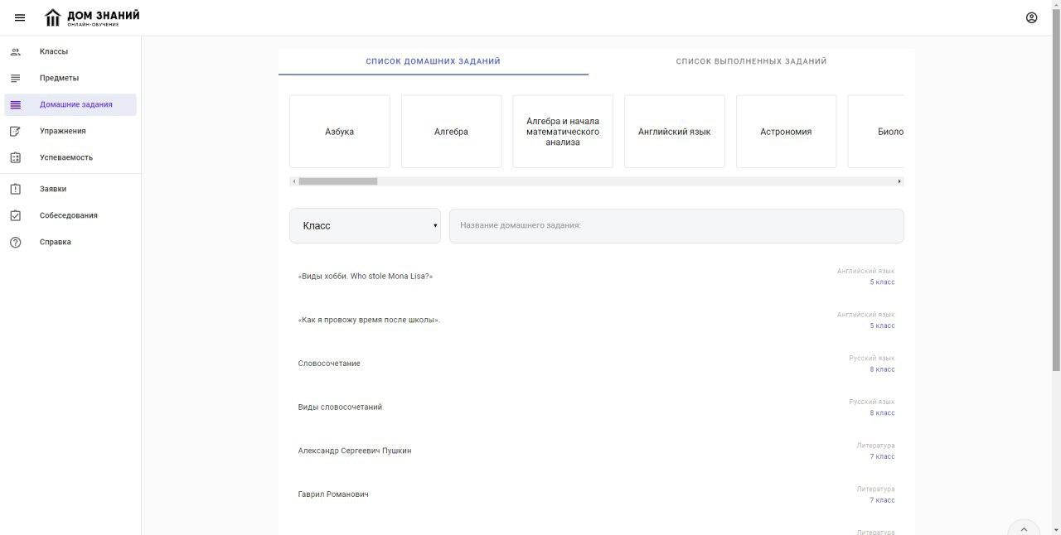
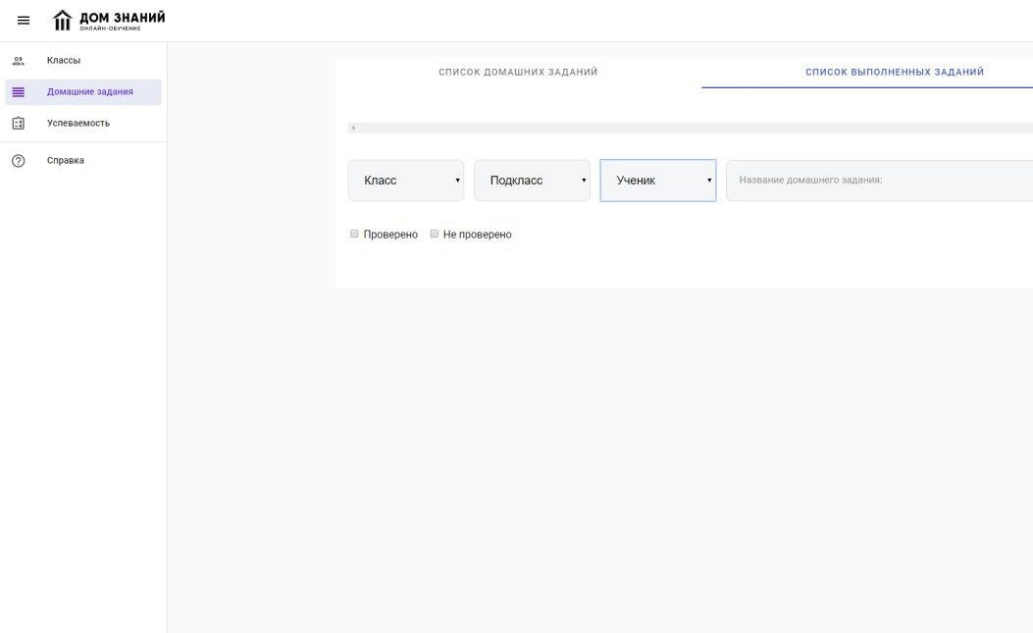
6. Классный руководитель
ТАКЖЕ КУРАТОР ИМЕЕТ ДОСТУП К ЗАДАНИЯМ, КОТОРЫЕ ПОЛУЧАЮТ УЧЕНИКИ ДЛЯ ВЫПОЛНЕНИЯ

Slide 13
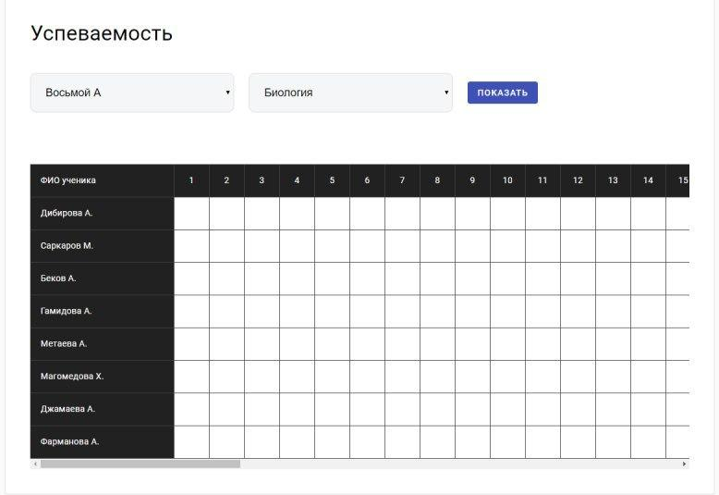
7. Успеваемость
Решая задания к каждому уроку, ученик получает автоматически генерируемые отметки, которые переносятся в раздел «Успеваемость».
ОТМЕТКИ В ЭТОМ РАЗДЕЛЕ МОЖНО СОРТИРОВАТЬ ПО ПРЕДМЕТАМ И ПЕРЕНОСИТЬ В ЖУРНАЛ СВОЕЙ ШКОЛЫ

Slide 14
Приятного обучения в Доме Знаний!
www.domznaniy.school
info@domznaniy.school
8 800 600 60 77
В начало

